Slide 1

Ecosistemas de Aplicaciones
Domiciano Rincón

Slide 2
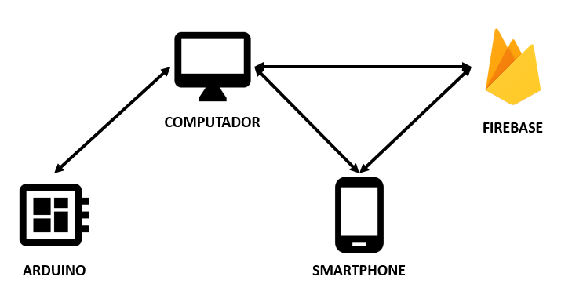
Ecosistema Digital

Slide 3
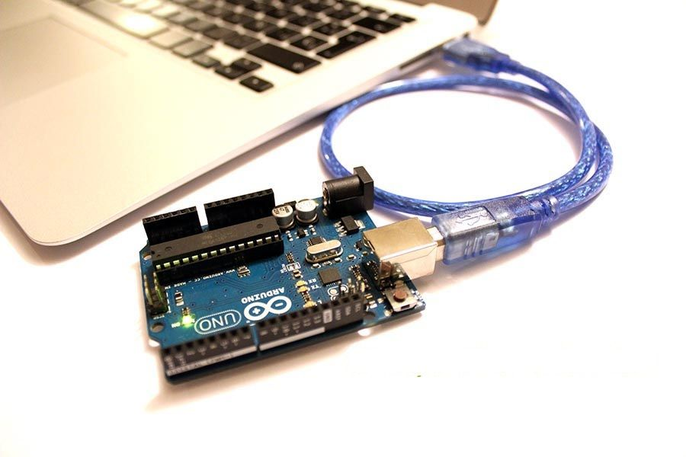
CONEXIONES LOCALES

Slide 4
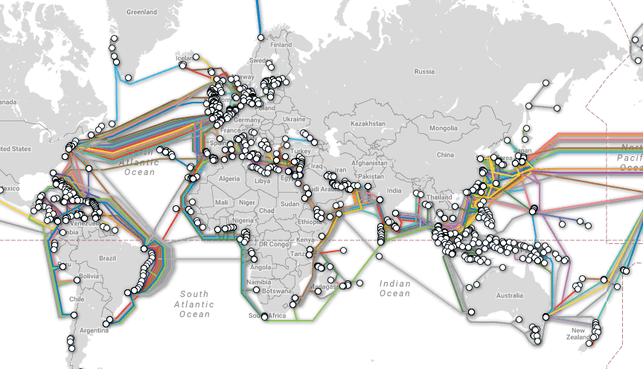
CONEXIONES INTERNACIONALES

Slide 5
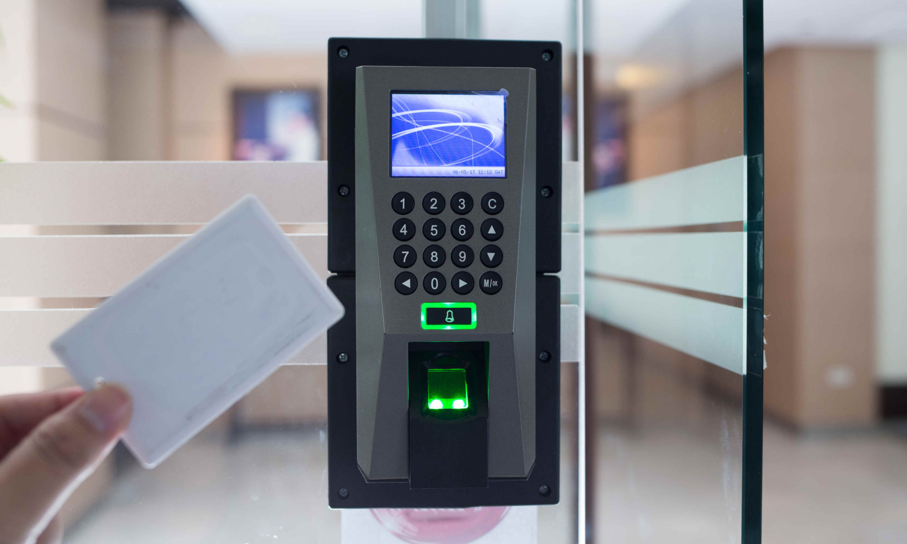
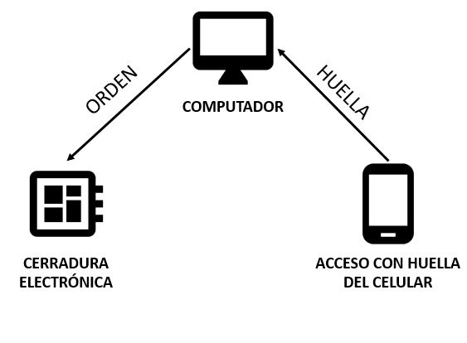
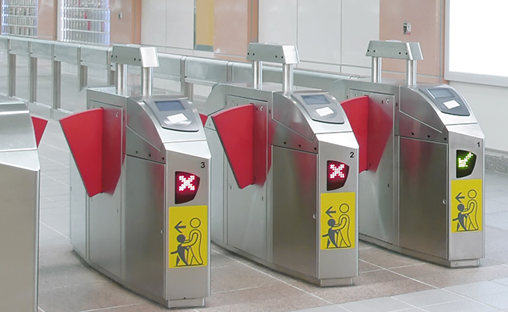
SISTEMA DE APERTURA FÍSICA

Slide 6
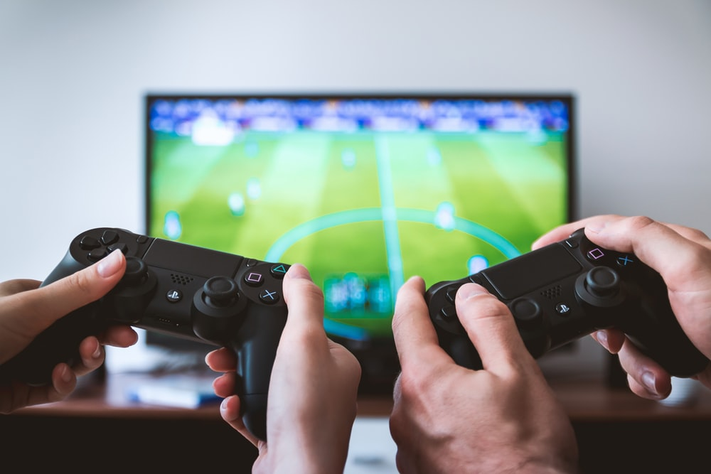
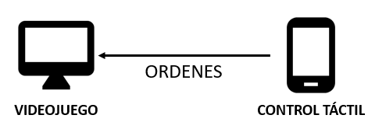
CONTROL INALÁMBRICO DE JUEGOS

Slide 7
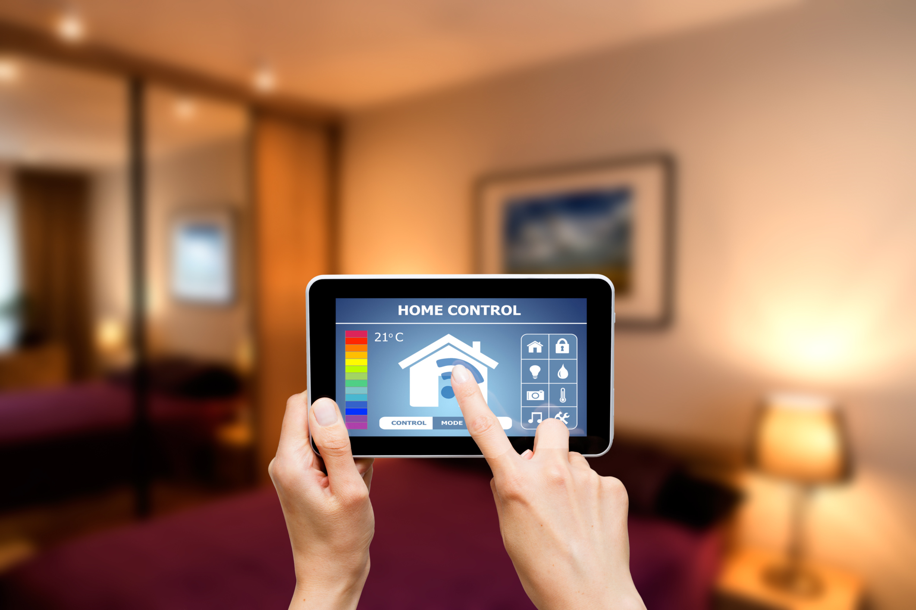
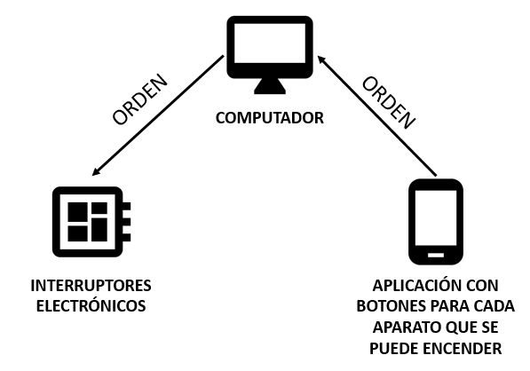
SISTEMA DE DOMÓTICA

Slide 8
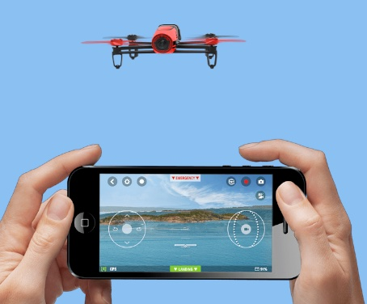
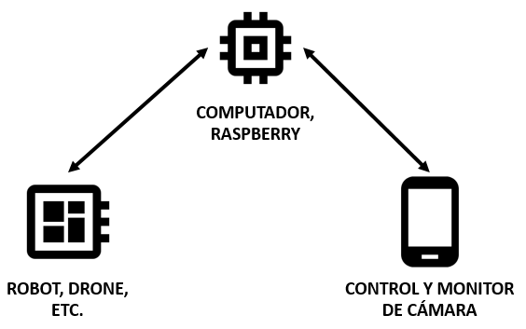
SISTEMA CONTROL DE UN VEHÍCULO ROBÓTICO

Slide 9
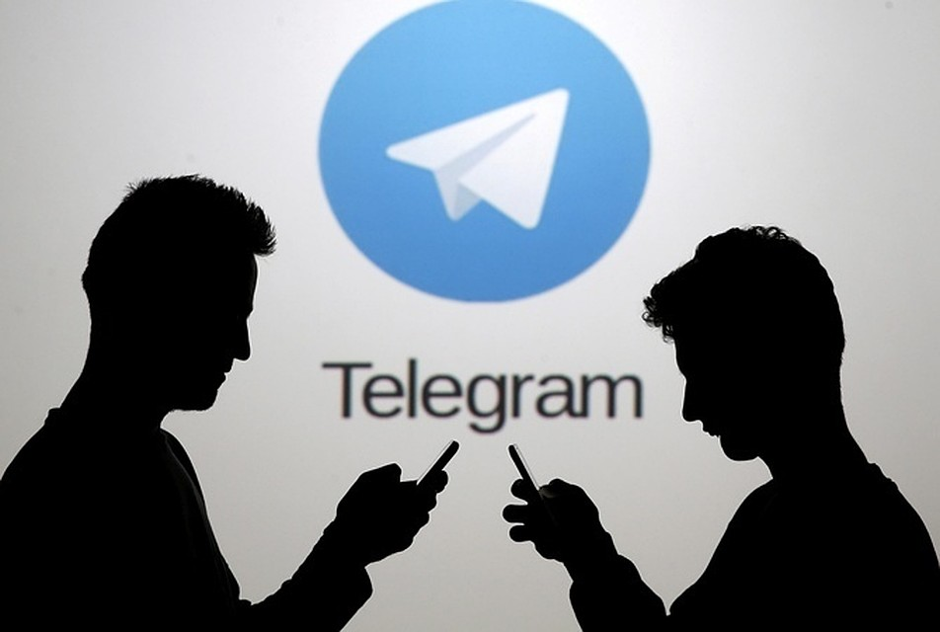
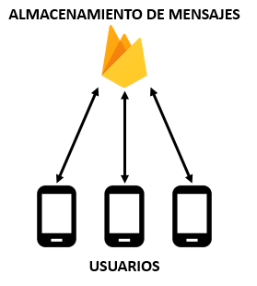
SISTEMA DE CHAT PRIVADO

Slide 10
TEMAS DEL CURSO
UNIDADES

Slide 11
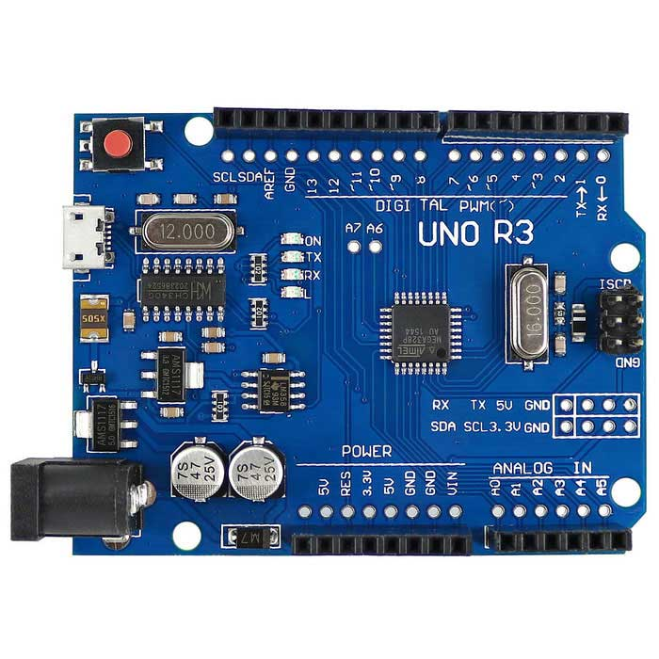
COMPUTACIÓN FÍSICA
UNIDAD 1
ARDUINO

Slide 12
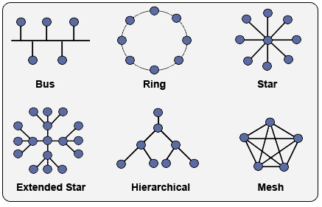
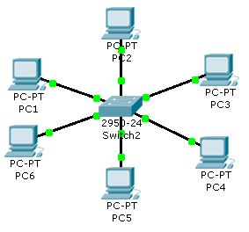
PRINCIPIOS BÁSICOS DE REDES
UNIDAD 2
TOPOLOGÍA DE RED

Slide 13
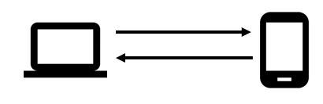
Protocolo uDP
UNIDAD 3
Protocolo NO orientado a la conexión
ENLACE UDP

Slide 14
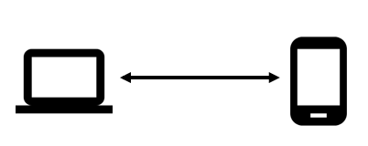
Protocolo tcp
UNIDAD 4
Protocolo orientado a la conexión
ENLACE TCP

Slide 15
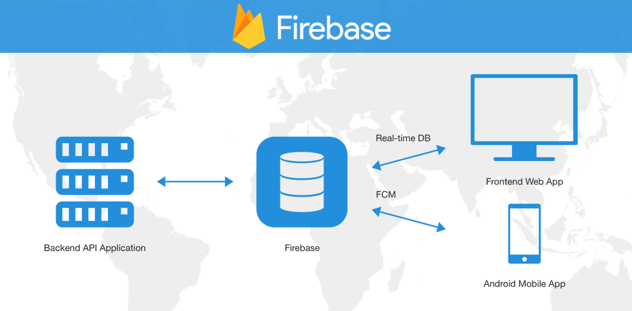
FIREBASE
UNIDAD 5

Slide 16
EVALUACIÓN
PORCENTAJES

Slide 17
EVALUACIÓN
Parcial 2
Proyecto
Quices Prácticos
Parcial 1
Ejercicios
Exámenes Teóricos
Taller 1
Taller 2

